Slide 1
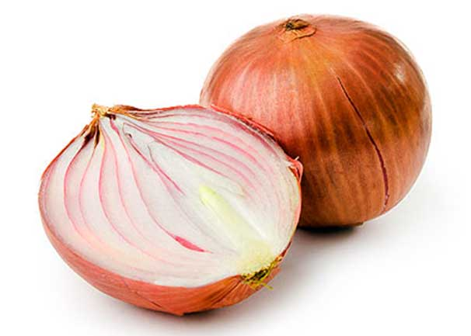
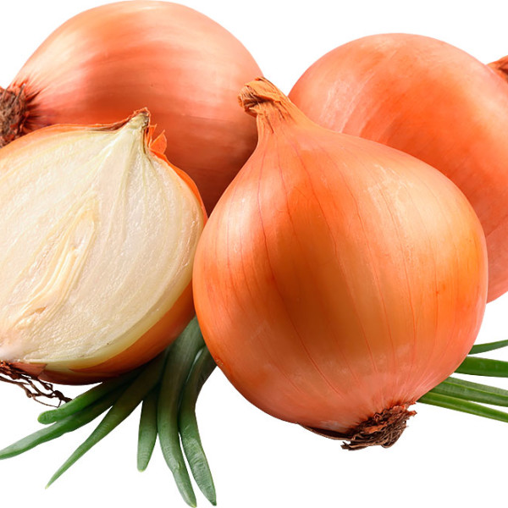
8-мавзу. Пиёзли сабзавотлар аҳамияти, биологияси, навлари ва етиштириш технологияси.

Slide 2
Режа
Пиёзбош сабзавот экинларни вакиллари ва аҳамияти
Келиб чиқиши ва тарқалиши, ботаник таърифи ва навлари
Бошпиёз биологик хусусиятлари.
Бошпиёз ўстириш технологияси.
Бошпиёз уруғи етиштириш технологияси
Саримсоқ пиёз

Slide 3
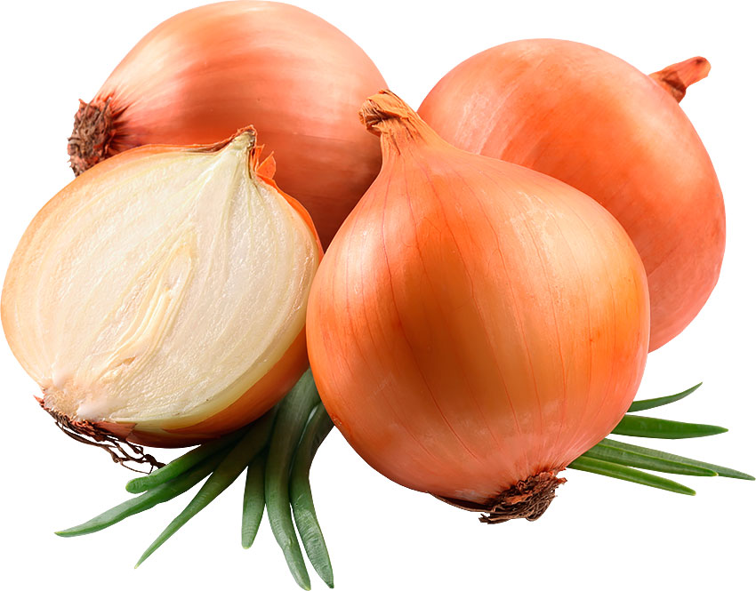
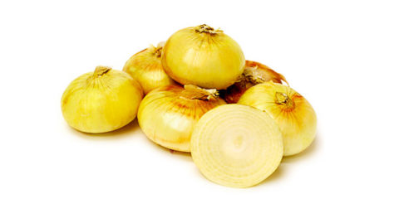
Пиёзбош сабзавот экинларни вакиллари ва аҳамияти.
Пиёзбошнинг сабзавот экинларига бир паллалилар синфи, пиёзгуллилар оиласи (Liliaceae) Allium авлодига мансуб оддий (бош) пиёз (A. cepa L.), саримсоқ (A.sativum L.), порей пиёз (A.porrum L.), батун пиёз (A.fistulosum L.), шнитт-пиёз (A.schoprasum L.), кўпярусли пиёз (A.proliferumschrad), шалот пиёз (A.ascalonicum L.), слизун пиёз (A.nutans L.), анзур пиёз каби турлари ва хиллари киради. Шулардан энг аҳамиятли оддий ёки бош пиёз ва саримсоқ пиёз ҳисобланади.

Slide 4
Пиёзларнинг биокимёвий таркиби ва калориялилиги
№ | Экинлар | 1 килограмм пиёз калорияси, килокалорияда | Таркибида, % ҳисобида |  |  |  |  |  | Витаминлар, мг% ҳисобида
 |  |  | Қуруқ модда | шакар | оқсил | мой | кул | Клетчатка | С | Каротин | В₁ | В₂ | РР
1. | Оддий пиёз:
 | Яшил барги | 230 | 9-12 | 1,5 | 1,3 | 0,1 | 1 | 0,9 | 16-50 | 3,7 | 0,12 | - | -
 | Пиёзбошида | 520 | 10-20 | 6-12 | 2 | 0,5 | 0,7 | 0,7 | 2-10 | 0,03 | 0,12 | 0,02 | 0,6
2. | Саримсоқ | 1140 | 35 | 26 | 6,8 | 0,06 | 1,5 | 0,8 | 10 | - | - | - | -
3. | Батун пиёз | - | 10 | 3,5 | 1,9 | - | - | 1,1 | 105 | 0,05 | 0,02 | 0,002 | 0,16
4. | Порей пиёз (сохта поясида) | 420 | 13,5 | 10 | 1,8 | 0,1 | 0,5 | 0,9 | 15 | - | - | - | -

Slide 5
Эфир мойлари уларга ўзига хос ҳид ва ўткир маза бериб туради. Оддий (бош) пиёз таркибидаги эфир мойларининг миқдорига қараб 3 гуруҳга бўлинади:
1. Аччиқ (таркибида эфир мойлари жуда кўп, яъни 1 кг пиёзда 0,5 граммдан зиёд).
2. Ярим аччиқ (эфир мойлари 1 кг пиёз таркибида 0,5 граммдан 0,3 граммгача).
3. Чучук пиёзларга (эфир мойлари 1 кг пиёз таркибида 0,3 граммгача).

Slide 6
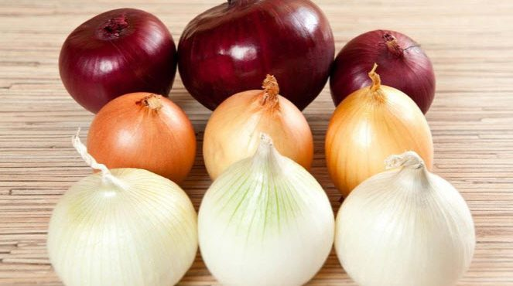
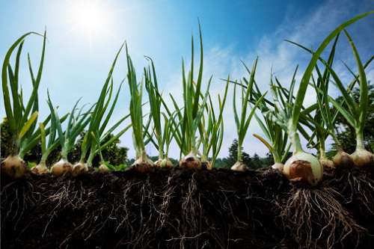
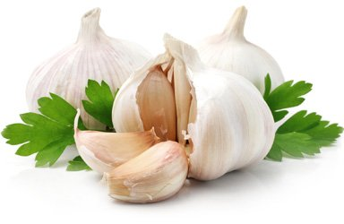
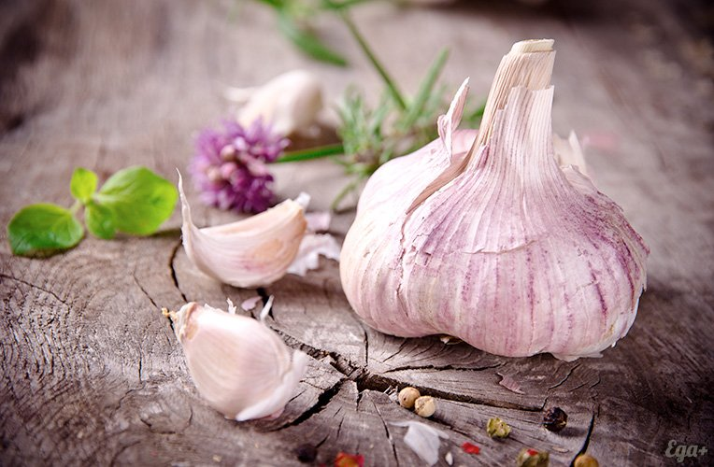
Пиёз ва саримсоқ қадимдан (6000 йилдан бери) озиқ-овқатда ишлатилади. Улар янгилигича истеъмол қилинади, турли таомларга зиравор, консерва саноати, колбаса тайёрлаш учун кенг кўламда фойдаланилади. Буларнинг фитонцидлик хусусияти юқори бўлганлиги ва организмда йиғилиб қолган оҳакни эритиш қобилиятига эга бўлганлиги учун улардан тайёрланган препарат медицинада ошқозон-ичак касалликлари, нафас олиш органлари, нерв ва юрак – қон томирлар системасини даволашда ишлатилади.

Slide 7
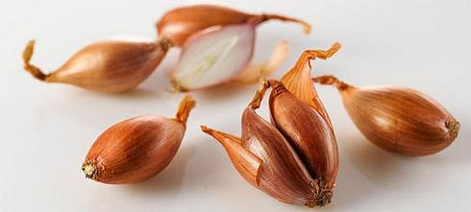
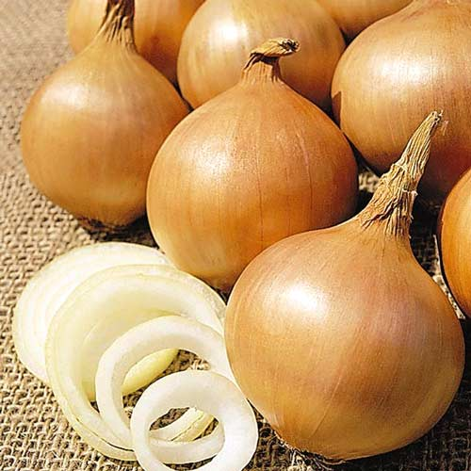
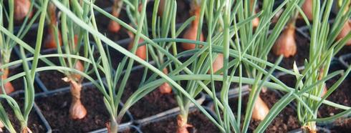
Келиб чиқиши ва тарқалиши.
Кўпчилик олимлар оддий пиёз ва саримсоқнинг ватани Ўрта Осиё ва Афғонистоннинг тоғли ҳудудлари деб ҳисоблайдилар. Чунки, бу ерларда пиёзнинг маҳаллий халқлар томонидан истеьмол қилинадиган жуда кўп ёввойи шакллари мавжуд. Батун-пиёз ва кўп ярусли пиёзлар Шарқий Сибирнинг жанубий қисмларидан ва унинг Хитой ҳамда Монголияга яқин жойларидан келиб чиққан. Порей-пиёзнинг ватани Ўрта ер денгизи соҳилларидир. Шнитт ва шалот пиёзлари Жанубий Осиёдан келиб чиққан.

Slide 8
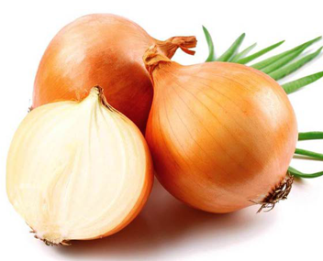
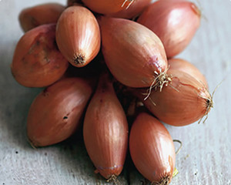
Ботаник таърифи.
Оддий пиёз (А.сера L.) - пиёзбоши қисқарган поядан иборат. Унда битта ёки бир нечта генератив ва вегетатив куртаклар жойлашади. Генеретив куртаклардан қулай шароит бўлганда гулпоя ривожланади. Гулпоядан гул ва уруғ ҳосил бўлади. Вегетатив куртаклардан эса янги пиёзбош шаклланади. Бошланғич генератив ва вегетатив куртаклар қалин этли, ширали қобиқлар билан қопланган. Бу қобиқлар шакли ўзгарган барглар бўлиб, запас озиқ моддалар тўпланадиган жойдир. Улардан баьзи очиқлари пиёзбошдан яшил найсимон барглар ҳолида чиқади, қолган ёпиқлари эса пиёзбошда ривожланаётган куртаклар озиқланиши учун сарфланади.

Slide 9
Гуруҳланиши ва навлари.
Жанубий кенжа тур.
Бу турга Европанинг жанубида, Афғонистонда, Эронда, Ироқда, Ўрта Осиё ва Кавказда ўстириладиган навлар киради.
Ғарбий кенжа тур.
Бунга ўсув даври 120-160 кун, бошланғич муртаги битта, ўртача ва бош пиёзлари ўртача йирик, турли шаклдаги, сариқ ёки қизил бинафша рангли, таъми аччиқ ёки ярим аччиқ.
Шарқий кенжа тур
уруғдан ўстирилганда ўсув даври 120-150 кун, вегетатив йўл билан кўпайтирилганда 80-126 кун), майда, бошланғич муртаги кўп, кўп уяли, турли рангдаги думалоқ-ялпоқ пиёз, аччиқ ва ярим аччиқлиги ва яхши сақланиши билан фарқ қилади. Шарқий кенжа тур, ўз навбатида шимолий ва жанубий-шарқий экологик гуруҳга бўлинади.
Бу пиёзлар йириклиги, мазаси, чучуклиги ёки ўртача аччиқлиги билан
фарқланади. Жанубий кенжа тур иккита экологик гуруҳга: Ўрта ер денгизи ва Осиё гуруҳларига бўлинади.
Ўртача ёки яхши сақланадиган навлари киради.

Slide 10
Ўзбекистонда экиладиган бошпиёз навларининг таърифи
№ | Нав номи | Яратилган жойи | Ўсув даври | Ҳосилдор-лиги, ц/га | Пиёзбош таърифи
1 | Андижанский белый местный | Маҳаллий нав | Кечпишар, униб чиққан-дан техник пишишгача 160-170 кун. | 200-300 | Ўрта уяли, салатбоп, пиёзбоши юмалоқ, қуруқ пўсти оқ, пиёзи зич, сақланувчанлиги ўртача.
2 | Каратальский | Қозоғистон деҳқончилик ИТИ Қоратол шоличилик тажриба станцияси | Ўртатез пишар, 120-130 кун | 200-340 | Кам уяли, пиёзбоши юмалоқ, қуруқ пўсти сариқ. Зич, мазаси ярим аччиқ. Яхши сақланувчан.
3 | Каба – 132 | ЎзСПЭКИТИ | Кечпишар, 160-170 кун | 150-240 | Кам уяли пиёзбоши юмалоқ, қуруқ пўсти сариқ ёки оч жигар ранг. Зичлиги ўртача. Сақланувчанлиги ҳам ўртача.
4 | Маргеланский удлиненний местный | Маҳаллий | Кечпишар, 150-160 кун | 250-300 | Кам уяли, салатбоп, пиёзбоши узун-овал, қуруқ пўсти оқ, зичлиги ўртача. Мазаси ширин. Сақланувчанлиги яхши.
5 | Самаркандский красний - 172 | ЎзСПЭКИТИ | Кечпишар, 130-160 кун | 130-280 | Бир уяли, салатбоп, пиёзбоши юмалоқ-овал, қуруқ пўсти пушти рангда, зичлиги ўрта, мазаси ярим аччиқ. Ўртача сақланувчан.
6 | Испанский 313 | Бирючукут сабзавотчилик тажриба станцияси. | Кечпишар, 134-170 кун | 230-350 | Бир уяли, салатбоп, пиёзбоши юмалоқ, қуруқ пўсти сариқ, зичлиги ўрта, мазаси ярим аччиқ. Қишда яхши сақланмайди, яъни ёмон сақланувчан.
7 | Пешпазак | Тожикистон деҳқончилик ИТИ. | Эртапишар, 110-125 кун | 200-280 | Бир уяли, салатбоп, пиёз боши юмалоқ, қуруқ пўсти оқ-сарғиш, зичлиги ўртача. Мазаси ярим аччиқ. Сақланувчанлиги ўртача.
8. | Зафар | ЎзСПЭКИТИ | Ўртапишар, 148 кун | 350-400 | Пиёзбош шакли юмалоқ, қобиғи бинафшаранг, этининг ранги оч бинафша, серсув, зичлиги ўртача, мева вазни 110-170 грамм, ташилувчанлиги яхши.
9. | Сумбула | ЎзСПЭКИТИ | Эртапишар, 110 кун | 350-360 | Пиёзбош шакли юмалоқ, қобиғи сариқ, этининг ранги оқ, серсув, зич мева вазни 100-125 грамм, қуруқ моддаси 11,4 %, ташилувчанлиги яхши, қишки мавсумда якишга яроқли.
9. | Истиқбол | ЎзСПЭКИТИ | Ўртапишар, 137-143 кун | 300-310 | Пиёзбош шакли тухумсимон, қобиғи сариқ, этининг ранги оқ, серсув, зич, мева вазни 65-150 грамм, қуруқ моддаси 10,8 %, сақланувчанлиги яхши.

Slide 11
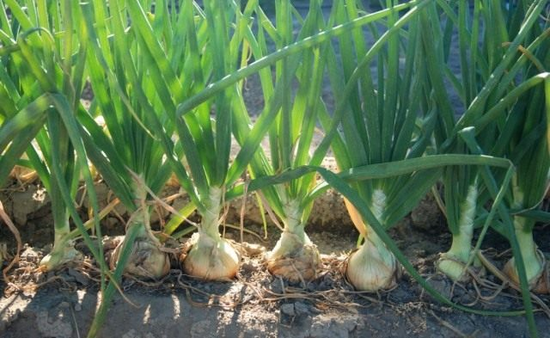
Бошпиёз биологик хусусиятлари.
Оддий (бош) пиёз навига, ўстирилаётган жойига, парваришлаш усулларига қараб икки, уч ва кўп йиллик ўсимлик бўлиши мумкин.
Ўзбекистонда уруғдан экилган пиёз икки йиллик бўлиб, биринчи йили йирик пиёзбош ҳосил қилиб, иккинчи йили ундан гулпоя чиқариб гуллайди ва уруғ беради.
Пиёз совуққа чидамли ўсимлик. Унинг уруғи 3-5⁰С ҳароратда нишлай бошлайди, пиёзбоши эса ўсади. Ўсимликнинг ўсиши ва ривожланиши учун қулай ҳарорат 18-28⁰С ҳисобланади. Униб чиққан ўсимликлари 2-3⁰С гача совуққа чидайди, пишган пиёзбошлари эса 10-12⁰С гача қисқа муддатли совуққа ҳам чидайди. Яхлаган ва аста-секин яхдан тушган пиёзлар ҳаётчанлигини йўқотмайди. Пиёзнинг барги 6-7⁰С гача совуққа чидайди.

Slide 12
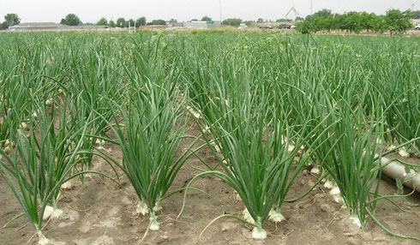
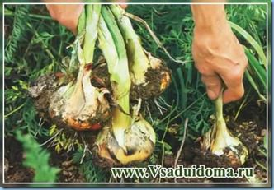
Пиёзбошнинг шаклланиши учун энг қулай ҳарорат 20-30⁰С Ҳарорат бундан паст бўлса, пиёзбош суст ўсади; ҳарорат юқори бўлса, таркибидаги пластик моддаларнинг нафас олишга сарфланиши туфайли пиёзбош майда бўлиб қолади.
Шимолий нав пиёзларнинг ўсиши учун 15-18 соатлик узун кун энг қулай ҳисобланади. Узун кун шароитида пиёзбош тез шаклланади, барвақт етилади ва анча йирик бўлади. Қисқа кунда эса пиёзбошларнинг шаклланиши ва етилиши кечикади. Жанубий пиёз навлари учун аксинча, қисқа кун керак. Бу пиёзлар шимолда экилса, узун кун шароитида пишмай қолади.

Slide 13
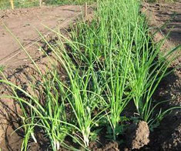
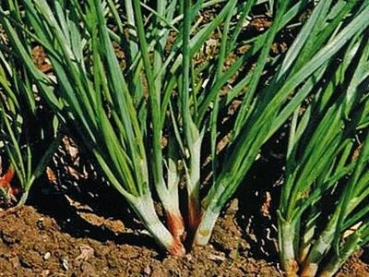
Бош пиёз ўстириш технологияси
Алмашлаб экишдаги ўрни.
Қатор оралари ишланадиган, далани бегона ўтлардан тозалайдиган-карам, картошка, помидор ва бодринг яхши ўтмишдош.
Пиёзни пиёздан ва илдизмевали сабзавотлардан сўнг экиш ман этилади.

Slide 14
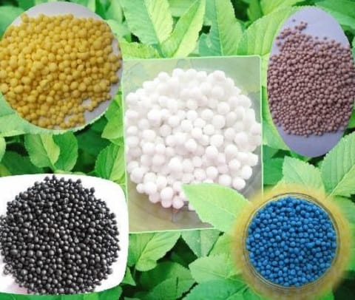
Ўғитлаш.
Пиёз илдизи ер юзасида жойлашганлиги учун тупроқ намлиги ва озиқасига талабчан. Бир тонна ҳосил олиш учун тупроқда 10,6 кг азот, 7,3 кг фосфор, 3,6 кг калий солиш зарур. Бўз тупроқларда гектарига 20-30 тонна гўнг, азот 200, фосфор 150, калий 75 кг; ўтлоқ ва ўтлоқ-бўз тупроқларда азот 160, фосфор 150 ва калий 80 кг ҳисобида берилади

Slide 15
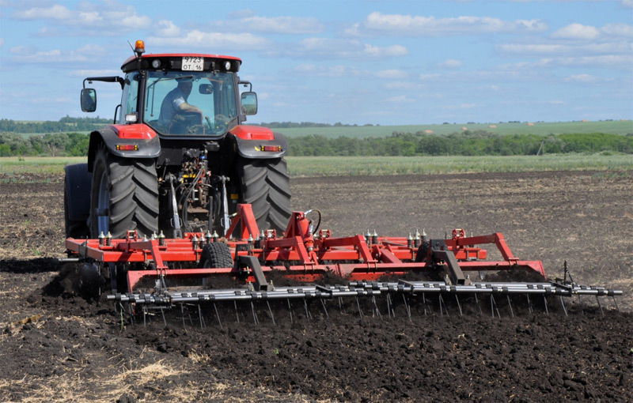
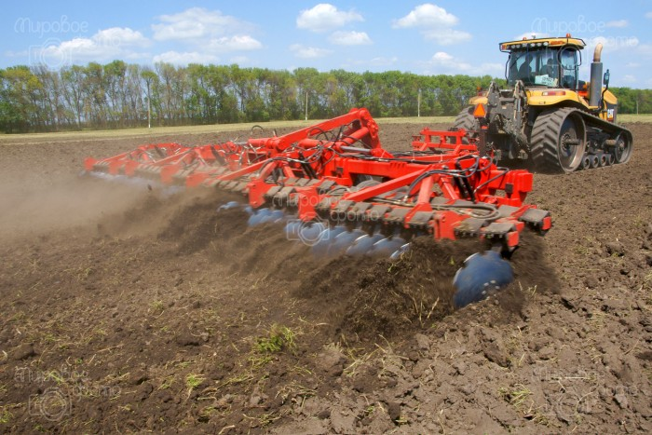
Ерни экишга тайёрлаш.
Кузда тупроқ 28-30 см чуқурликда шудгорланади, текисланади. Ерга баҳорда бороналанади, қўлда экиладиган бўлса, жўяк олинади. Такрорий экин сифатида экиладиган бўлса, асосий экин йиғиштирилгач, ерлар шудгорланади, жўяклар олиниб провакация суви берилади ва 8-10 кун ўтгач чизелланиб бороналанади ва молаланади.
Пиёз экилган майдонларда бир йиллик бегона ўтларга қарши у экилгунга қадар гектарига тупроқнинг 6-8 см чуқурлигида 1,0-1,5 кг, пиёз экилгач 7-8 кг трефлан ёки 12 кг дактал таъсир этувчи модда ҳисобида сепилиши лозим.

Slide 16
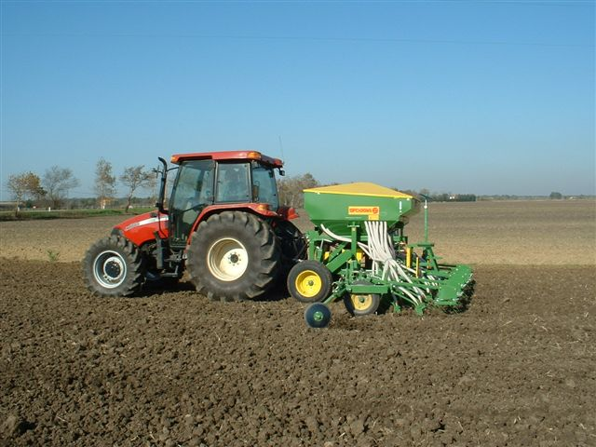
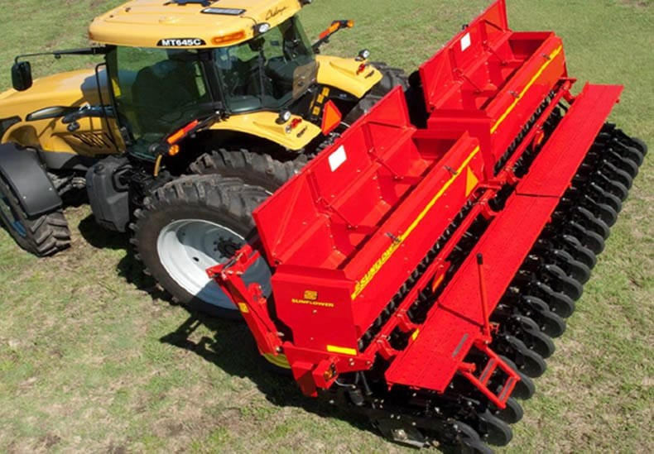
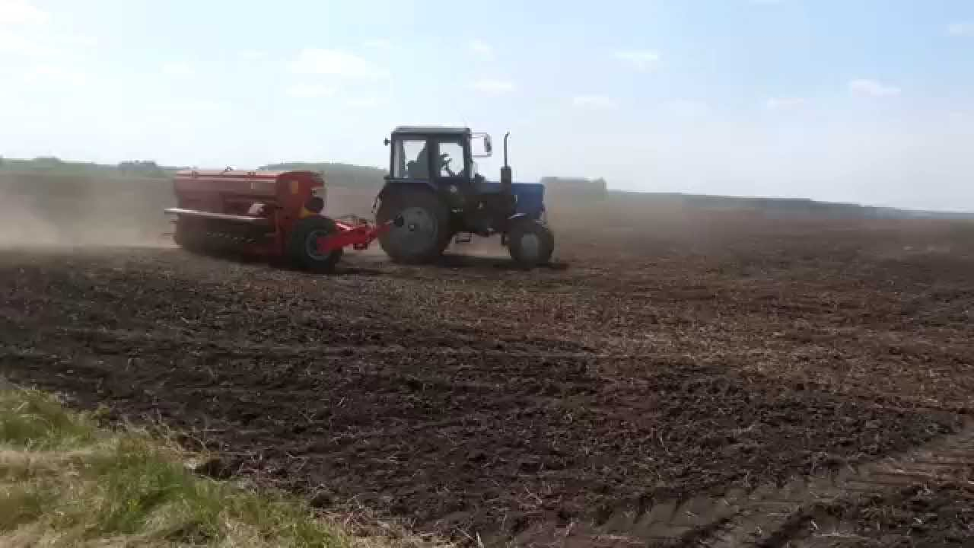
Экиш муддати ва усуллари
Ўзбекистонда пиёз уч муддатда экилади: эрта бахорда - феврал охири мартнинг бошларида; ёз-кузда -август-сентябрда ва қиш олдидан - ноябрь охири декабрнинг бошларида экилади. Эрта баҳорда экилган пиёз ёз-куз ва қишолди экилгандан қишда яхши сақланади. Шунинг учун қишда сақлаш учун фойдаланилади.
Пиёз СКОН - 4,2 маркали сеялка билан ленталаб экилади - (60+15+15см ёки 40+15+15 см ва 50+20, 45+15 см. схемаларда). Экиш нормаси лента усулида гектарига эртанги муддатда 10-12 кг, ёзги ва қиш олдидан экилганда эса 14-16 кг, сочма усулда 20-25 кг. Гектаридаги туп сони 350-400 минг дона бўлиши мақсадга мувофиқ.

Slide 17

Парваришлаш.
Тўла униб чиққандан сўнг ўсимлик бўйи 5-6 см бўлганда ўсимликлар ораси 3-5 см қолдирилиб биринчи ўтоқ ва ягона ўтказилади, иккинчи ягона ва ўтоқ ўсимлик бўйи 15-20 см бўлганда ўтқазилиб ўсимликлар ораси 7-8 см қолдирилади. Агарда бегона ўтлар кўпайса, учинчи ўтоқ хам ўтказилади. Жами ўсув даврида қатор оралари КРН-2,8А, КРН-4,2, КОР-4,2 культиваторлари билан 4-5 мартагача юмшатилади.
Пиёз учун тупроқ намлиги дала нам сиғимига нисбатан 75-80 % бўлиши керак.

Slide 18
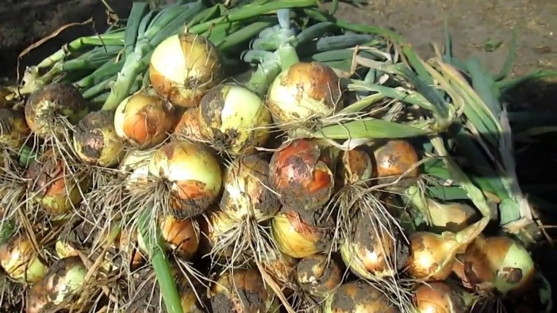
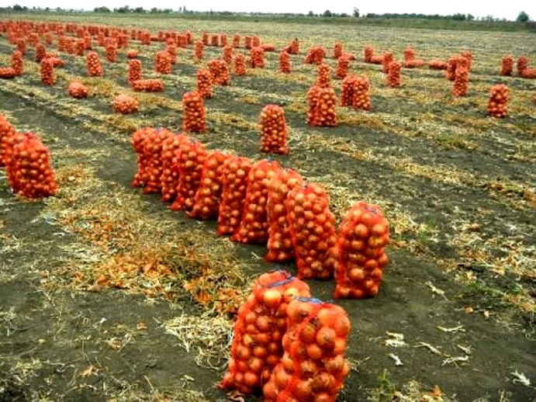
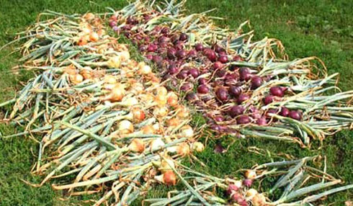
Ҳосилни йиғиш ва сақлаш.
. Баҳорда ва кеч кузда экилган пиёзлар сентябрда-октябр бошларида, августда экилганлари эса июл-август бошларида йиғиб олинади. Пиёз пишганда пиёзбош юмшаб, кейин бўйни қурийди, барглари сўлиб ерга ётиб қолади. Пиёз барглари тўла қуригунча кутиб туриш ярамайди, чунки кечикиб йигиштириб олинган пиёз яхши сақланмайди.
Пиёз КТН-2Б, КСТ-1,4 маркали ковлагичлар билан ёки қўлда бир марта йиғиштирилади. Уни тула механизация ёрдамида йиғиштириш учун ЛКГ-1,4 ва ПМЛ-6 маркали машиналардан фойдаланилади. Қазиб олинган пиёзлар бир неча кун хирмонга ёки далага юпқа ёйилиб, қуёшда қуритилади. Қуритиш вақтида пиёзлар бир оз намни йўқотади, барглари сўлийди, пиёзбош эса 3-4 қуруқ пўстларга, яъни уларни келгусида қуриб қолишдан сақлайдиган қаттиқ пўстларга ўралади.
.

Slide 19
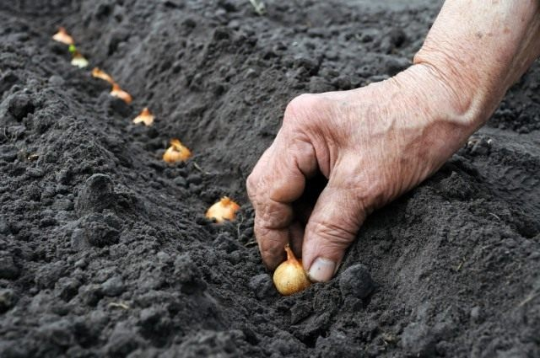
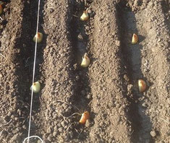
Нўшдан пиёз етиштириш.
Пиёз етиштиришнинг бошқа усулларига нўшдан, майда пиёзбошлардан, кўчатдан барра пиёз етиштириш кабилар киради. Баъзан кузда (октябр - ноябр ойларида) ёки эрта баҳорда нўш пиёз (майда пиёзбоплар) экилади. Нўш пиёз кузда экилгани маъқул, чунки майда пиёзбошларни қишда сақлаш кўп чиқитга чиқишга олиб келади. Нўш пиёз пушталарга ёки текис далаларга (маркёр изи бўйича) бўйнигача
ботириб икки қаторлаб лента шаклида экилади. Бунда ленталар ораси 50-60 см ва қатордаги пиёзлар ораси 10 см дан қилинади.

Slide 20
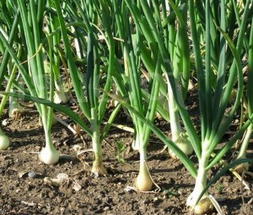
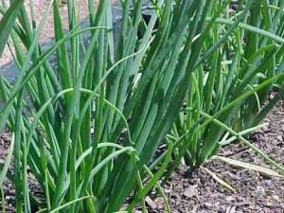
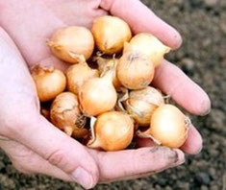
Майда пиёзбошлардан етиштириш.
Майда пиёзбошлар олиш учун уруғ 5-10 қаторли лента қилиб, дон-сабзавот ёки сабзавот сеялкаларида экилади. Бунда қаторлар ораси 8-10 см бўлиб, ҳар гектар ерга 60-80 кг уруғ экилади.
Пиёз парвариши бегона ўтларни йўқотиш, қатор ораларини ишлаш ва суғоришдан иборат. Августда ёғингарчилик бошланмасдан пиёзлар лавлаги ковлагичлар билан йиғиб олинади, кейин қуритилади, барглари кесилиб, катта-кичиклигига қараб сараланади. Майда пиёзбошлар 18-200С ҳарорат ва 65-70 % ҳаво намлиги шароитида сақланади.

Slide 21
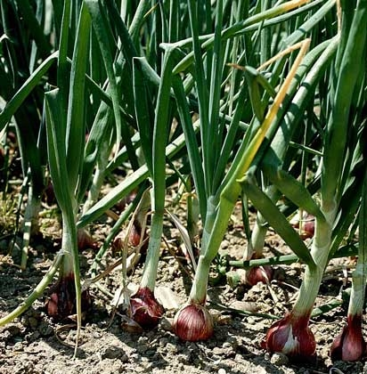
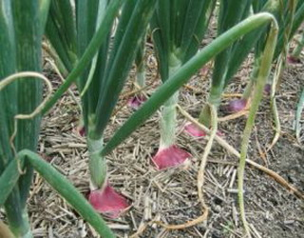
Кўчат қилиб пиёз етиштириш.
Пиёзнинг кечпишар навлари, баъзан кўчатдан етиштирилади. Бунинг учун пиёз уруғи кўчат қилишдан бир ярим икки ой илгари ярим иссиқ кўчатхоналарга, ҳар бир квадрат метр майдонга 20-25 граммдан ивитилган ҳамда нишлатилган ҳолда экилади. Майсалар парник ҳароратини кундузи 20-250С ва кечаси 8-100С қилиб туриш ҳамда ягона қилиш ва суғориш йўли билан парвариш қилинади.
Кўчат 2-3 та барг чиқарганда далага ўтказишга тайёр бўлади.

Slide 22
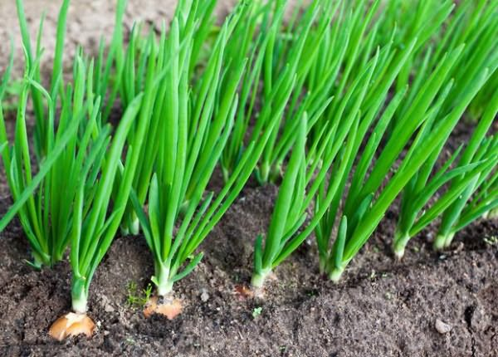
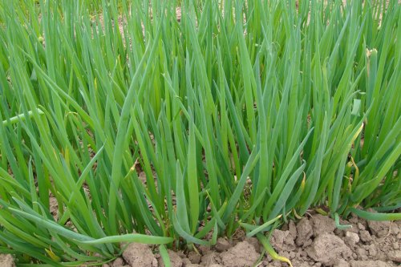
Барра пиёз етиштириш.
Барра пиёз - витаминли маҳсулот бўлгани учун эрта баҳорда, хали янги сабзавотлар йўқ вақтда аҳолини у билан таьминлашнинг аҳамияти катта. Барра пиёз далага уруғ ёки ниш пиёз экиш йўли билан етиштирилади.
Барра пиёз уруғдан етиштирилганда уруғ август ойида, нишдан етиштирилганда эса сентябрнинг охири октябрда экилади. Пиёз кузда кўкариб чиқади, қишлайди, апрель ойида эса ҳосили йиғиб олинади.
Пиёзлар пушталарга, 30-40 см кенгликдаги ленталарга экилади. Лента орасига уруғ ёки майда пиёз сочилади ва тупроқ ёки чиринди билан кўмилади. Йирик пиёзбошлар тупроқа ботириб ўтқазилади. Катта майдонларда пиёз дон-сабзавот сеялкаси 35-40 см кенгликдаги ленталарга экилади. Бунда сеялка сошниклари бир-бирига яқинроқ (7-8 см) ўрнатилади. Ҳар гектар ерга 25-30 кг уруғ ёки 2-4 т майда пиёзбош экилади.

Slide 23
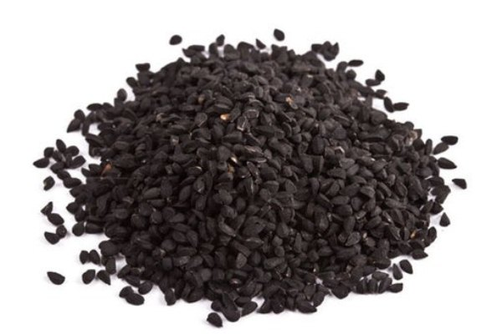
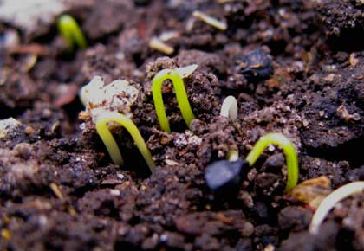
Бош пиёз уруғи етиштириш технологияси
Биринчи йил уруғлик пиёзбош етиштириш учун уруғ эрта баҳорда экилиб, одатдаги технология асосида сифатли парвариш қилинади. Уруғлик учун яхши етилган, йириклиги ўртача, шакли ва ранги навга хос пиёзбошлари танлаб олинади. Уруғлик пиёзбошлар 2-80С ҳароратда 70-80 ҳаво намлигида қоронғи жойларда яхши сақланади
Жой танлаш. Кейинги 3 йилда пиёз экилмаган дала бегона ўтлардан тоза ва унумдор бўлиши керак.
Ўғитлаш. Гектарига 20-30 тонна чириган гўнг 1-1,5 п. аммиак селитраси, 3-5 ц суперфосфат ҳамда 2-3 ц калий тузи экишгача берилиши тавсия этилади. Ўсув даврида 2 марта (чин барг чиқарганда ва пиёзбоши шакллана бошлаганда) гектарига ҳар сафар 120-160 кг аммоний селитраси, 120-160 кг суперфосфат билан озиқлантирилади.
Экиш муддати. Уруғлик пиёзлар кузда ёки эрта баҳорда экилади. Лекин, кузда-сентябр охири, октябр бошларида экилса, юқори уруғ ҳосили олинади.

Slide 24
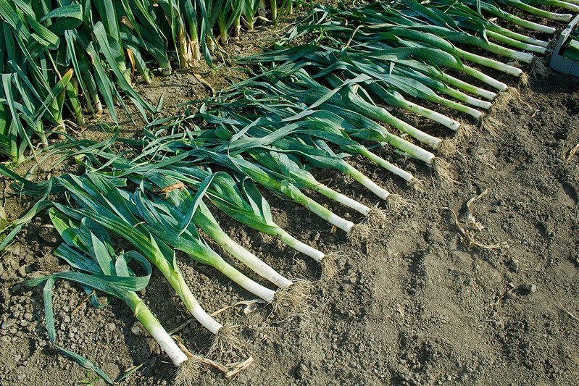
Порей пиёз (Allium porrum L.)
Икки йиллик ўсимлик. Биринчи йили майда, узунчоқ, йўғонлашган сохта пояга туташган бошпиёз ва узун ясси барглар ҳосил қилади (89-расм).
Иккинчи йил пиёзбошдан гулпоя чиқариб, йирик гултўплам-уруғ беради. Порей пиёз биокимёвий таркиби оддий бошпиёзга ўхшаш, лекин мазаси ва ҳиди ўзига хос бўлиши билан фарқланади. Ёш ўсимликлари озиқ-овқатга бутунлигича, етилган (пишган) ларининг эса фақат сохта пояси истеъмол қилинади.

Slide 25
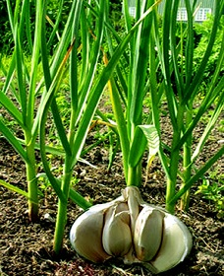
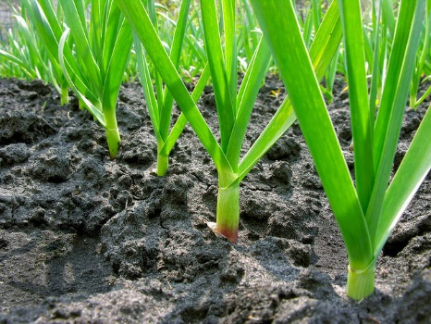
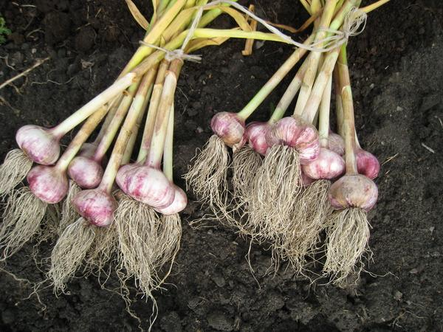
Саримсоқ пиёз.
Пиёзбош экинлар жумласига кириб, қисқарган пояси-туб ва паллалардан тузилган мураккаб пиёзбош ҳосил қилади. Барги ясси, чизиқли, асоси юмалоқ-найсимон. Барглар асослари билан бир-бирларига қаттиқ ёпишиб, сохта поя ҳосил қилади. Сохта поя марказидан гулпоя ўтади. Саримсоқ палласи қалин, зич эт билан қопланган битта ёки бир нечта ўсиш нуқтасига эга куртакдир. Паллалар саримсоқ тубига бирикади ва умумий қуруқ қобиққа ўралади.
Саримсоқнинг тез ўсувчи навларининг бошланғич энг катта ва қари паллалари қулай шароит туғилганда қўшимча паллалар ҳосил қилади.
Бунда пиёзбошнинг умумий пўсти ёрилиб алоҳида паллалар ҳосил қилади. Пиёзбошида бир неча ўнлаб палла ҳосил қилувчи саримсоқ навлари кўп паллалилар дейилади.

Slide 26
ЭЪТИБОРИНГИЗ
УЧУН
РАХМАТ !

